Slide 1
Применение игровых технологий для развития познавательной активности детей дошкольного возраста
Подготовила воспитатель
МКДОУ детский сад №2,
г. Острогожск
Денисова Св. В.

Slide 2
Без игры нет, и не может быть полноценного умственного развития. Игра – это огромное светлое окно, через которое в духовный мир ребенка вливается живительный поток представлений, понятий. Игра – это искра, зажигающая огонек пытливости и любознательности. В. А. Сухомлинский

Slide 3
Общие цели и задачи игровых технологий согласно ФГОС:
Мотивация ребёнка к игровой деятельности, формирование желания желание узнать что-то новое и интересное;
Самореализация ребёнка в игре, через проявление игровой инициативы;
Развитие коммуникативных навыков.
Игротерапия (осуществление терапевтического эффекта через различные виды игр)

Slide 4
Применение игровых технологий на занятиях в ДОУ:
делает ребёнка более активным;
повышает познавательный интерес;
развивает память, мышление и внимание;
способствует развитию творческих способностей, выработке речевых умений и навыков.

Slide 5
Материал, усвоенный во время игры, откладывается в детской памяти на более продолжительное время.
Помимо этого, по ФГОС, обучение в такой форме:
развивает логическое и критическое мышление;
формирует навык выстраивания причинно-следственных связей;
воспитывает креативный подход к решению поставленных задач;
поощряет проявление инициативы;
способствует физическому развитию.

Slide 6
Основные формы взаимодействия, способствующие познавательному развитию:
вовлечение ребенка в различные виды деятельности;
использование дидактических игр;
применение методов обучения, направленных на обогащение творческого воображения, мышления, памяти, развития речи.
Познавательный интерес — избирательная направленность на познание предметов, явлений, событий окружающего мира, активизирующая психические процессы и деятельность человека, его познавательные возможности.

Slide 7
Познавательный интерес состоит из следующих взаимосвязанных процессов:
интеллектуальные — логические действия и операции (анализ, синтез, обобщение, сравнение), доказательства;
эмоциональные — переживание успеха, радости познания, гордости за свои достижения, удовлетворение деятельностью;
регулятивные — волевые устремления, целенаправленность, настойчивость, внимание, принятие решений
творческие — воображение, создание новых моделей, образов.

Slide 8
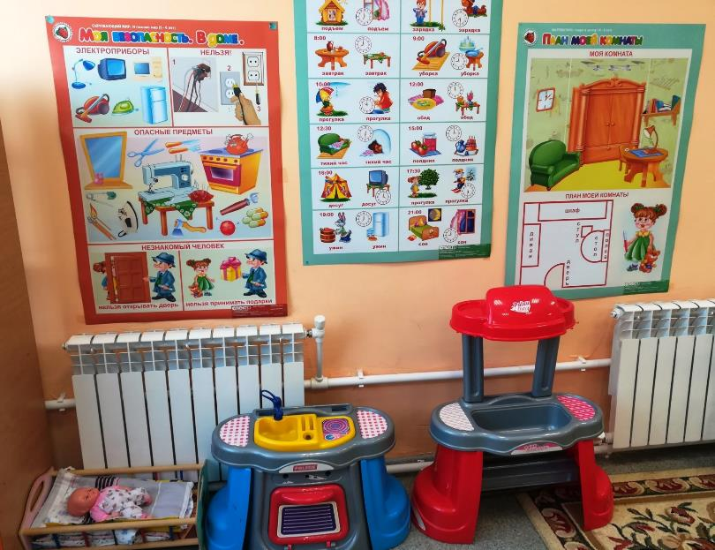
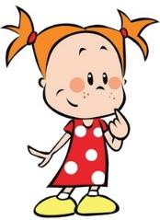
Варианты организации предметно-пространственной среды в ДОУ.

Slide 9
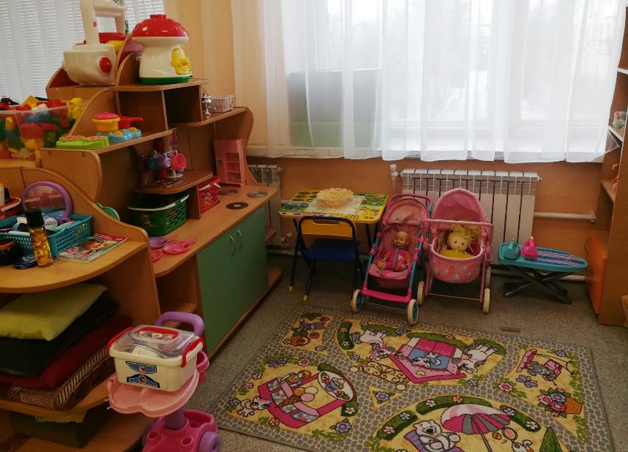
Варианты организации предметно-пространственной среды в ДОУ.

Slide 10
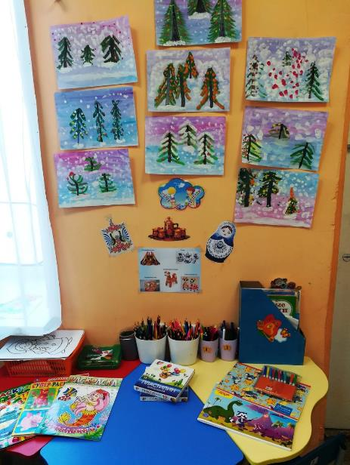
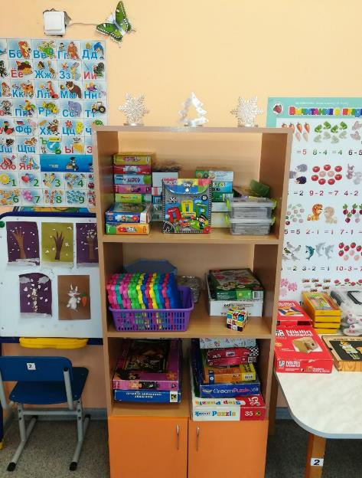
Варианты организации предметно-пространственной среды в ДОУ.

Slide 11
Согласно ФГОС ДО содержание образовательной программы в ДОУ должно обеспечивать развитие личности,
мотивации и способностей детей в различных видах деятельности и охватывать следующие структурные
единицы, т.е. образовательные области :
социально-коммуникативное развитие;
познавательное развитие;
речевое развитие;
художественно-эстетическое развитие;
физическое развитие.

Slide 12
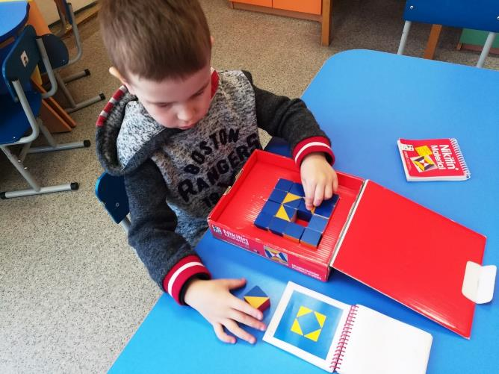
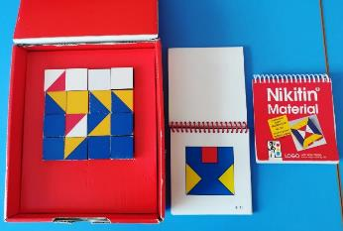
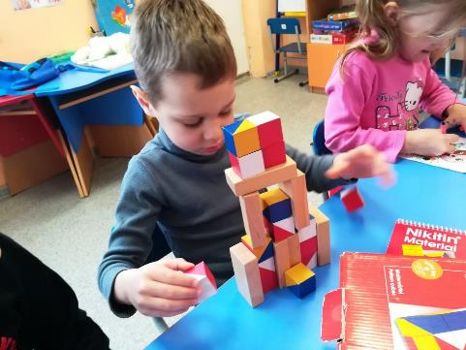
Предметные игры

Slide 13
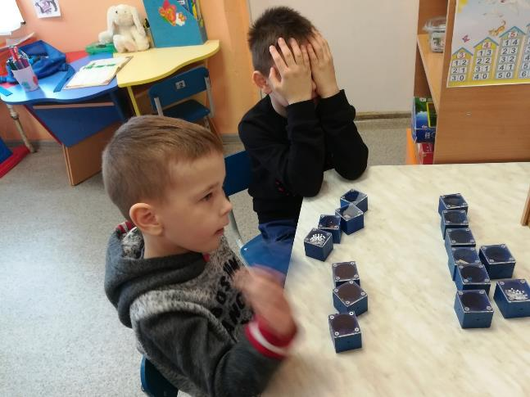
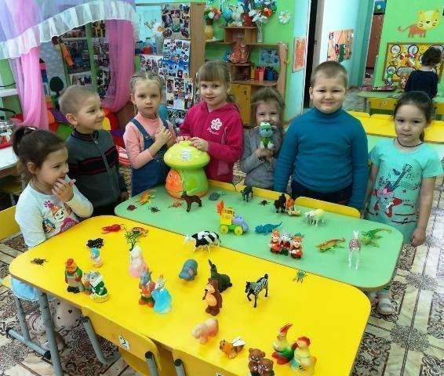

Slide 14
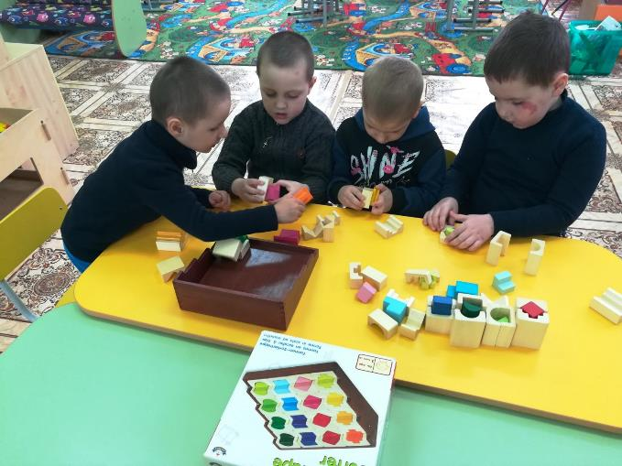
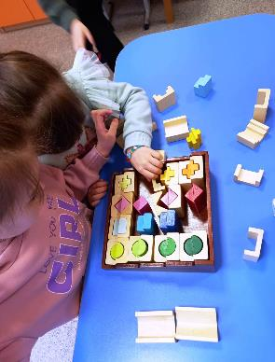
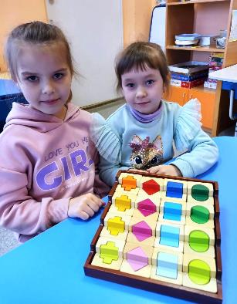
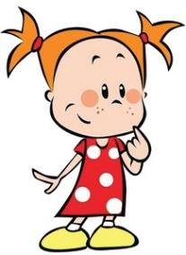

Slide 15
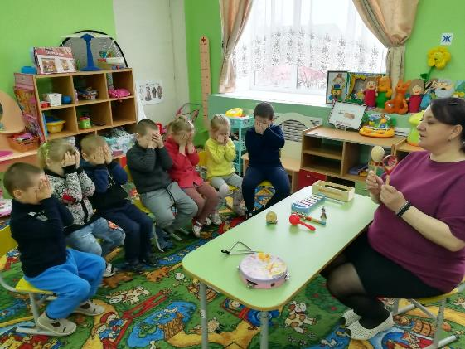
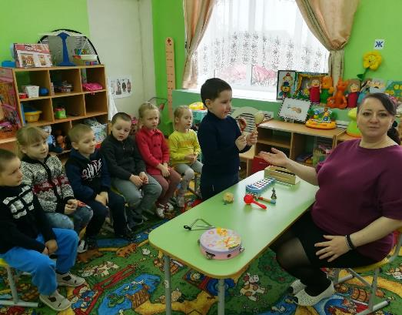
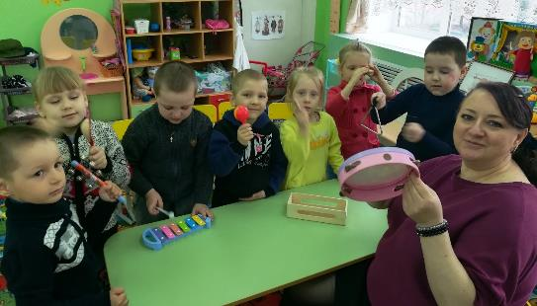

Slide 16
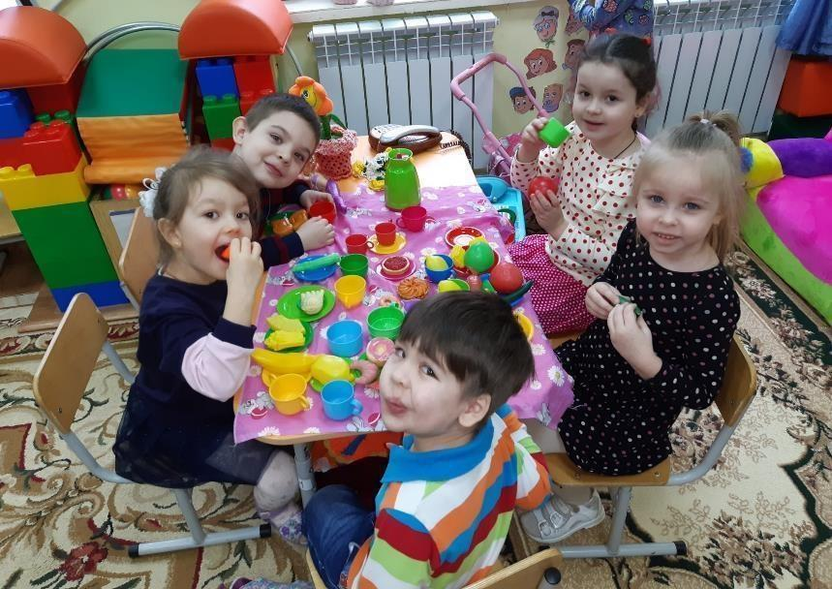
Сюжетно - ролевые игры

Slide 17
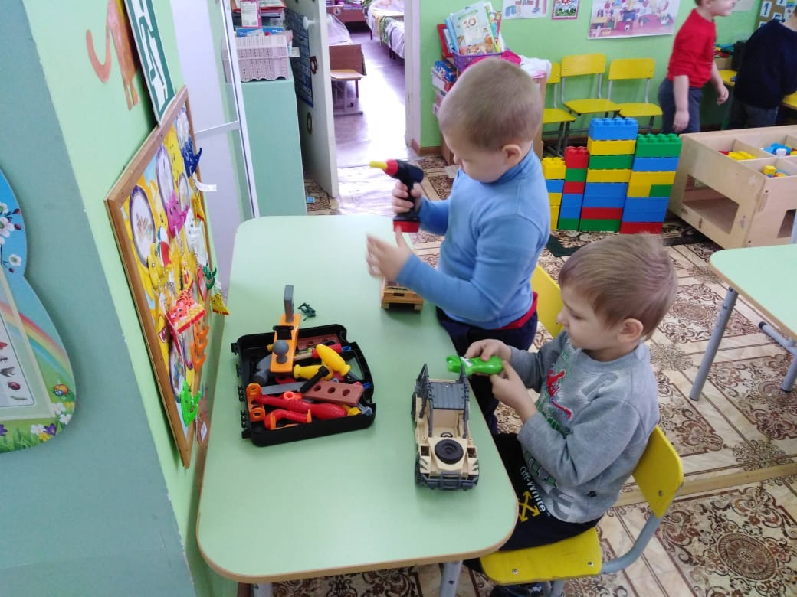

Slide 18
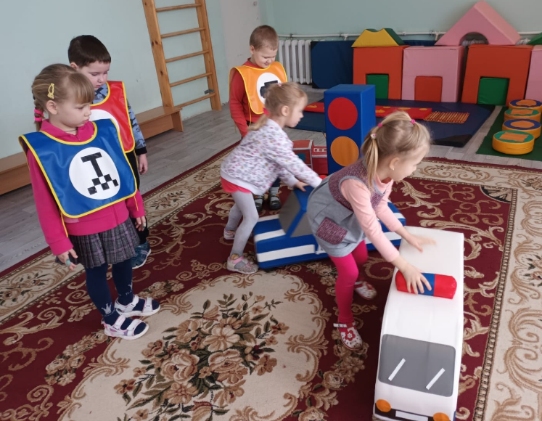
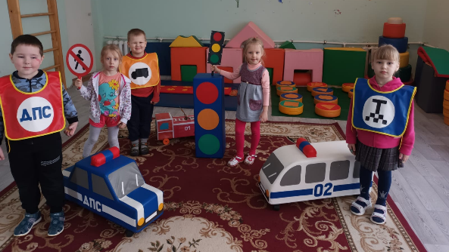

Slide 19
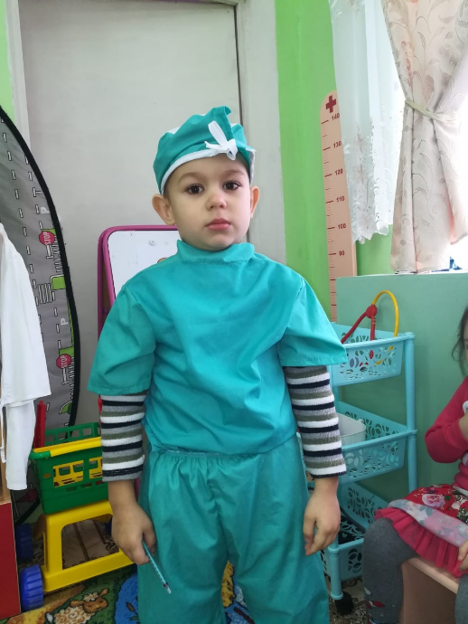
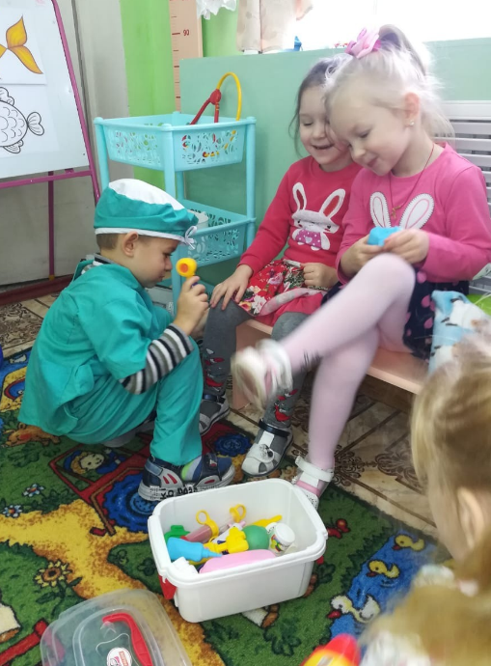

Slide 20
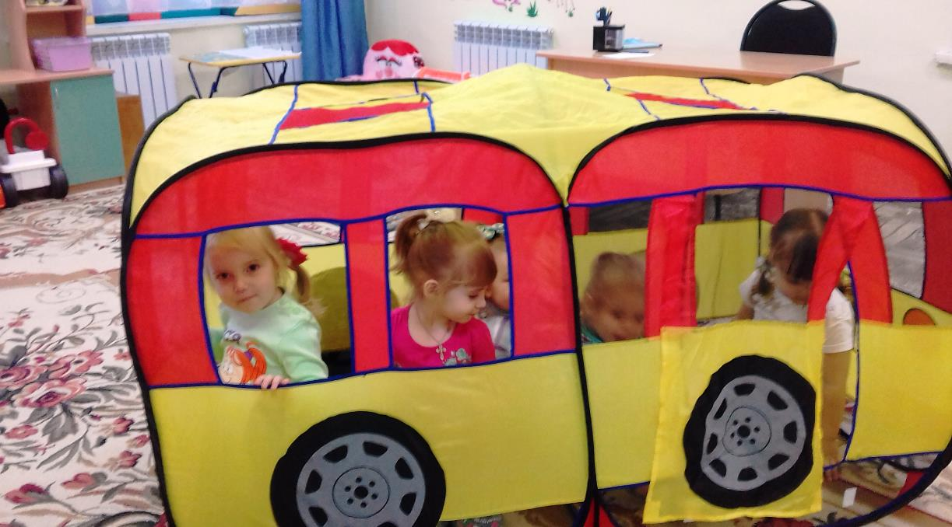

Slide 21
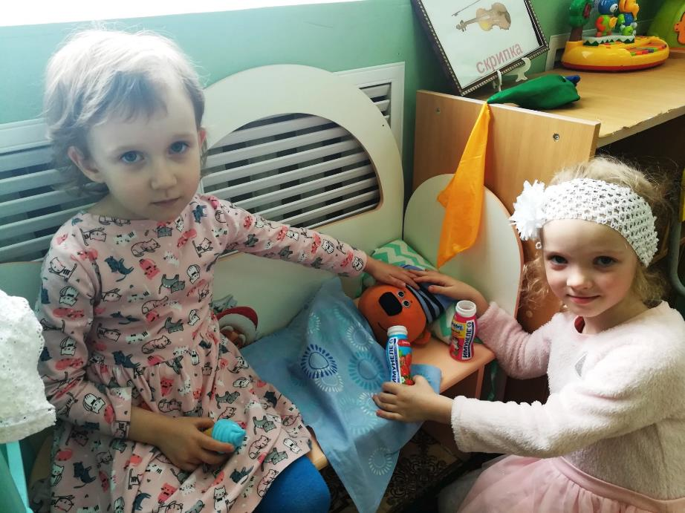

Slide 22
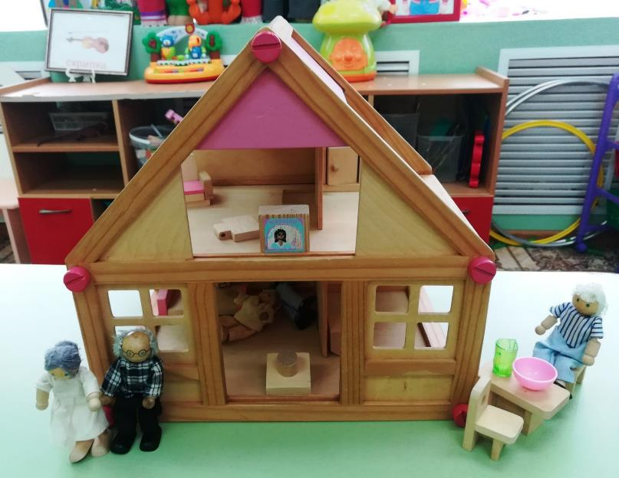
Макеты

Slide 23
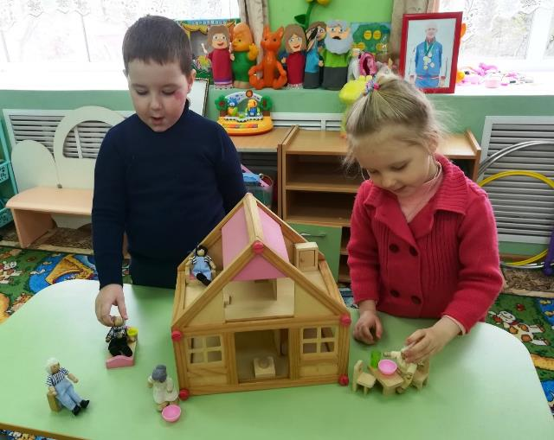
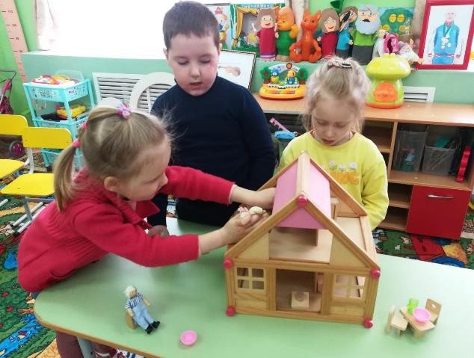

Slide 24
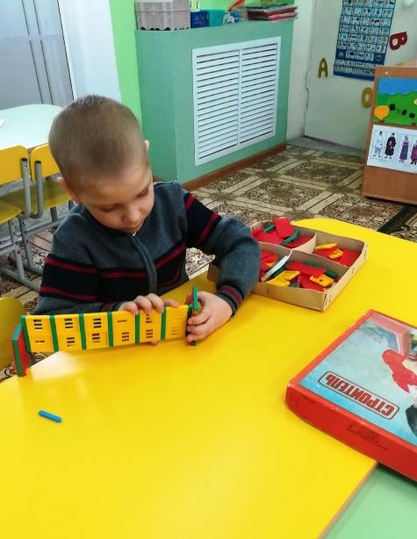
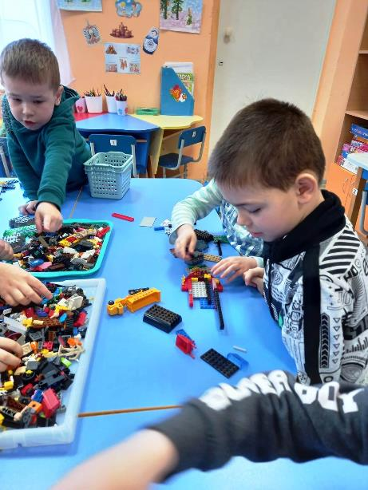
Строительно-конструктивные игры

Slide 25
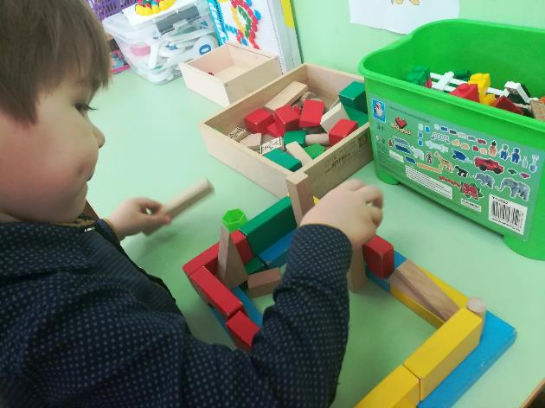
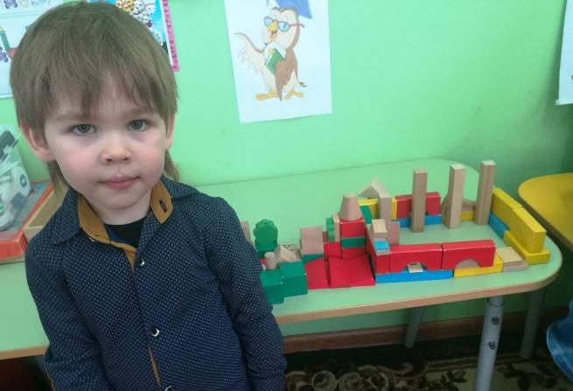

Slide 26
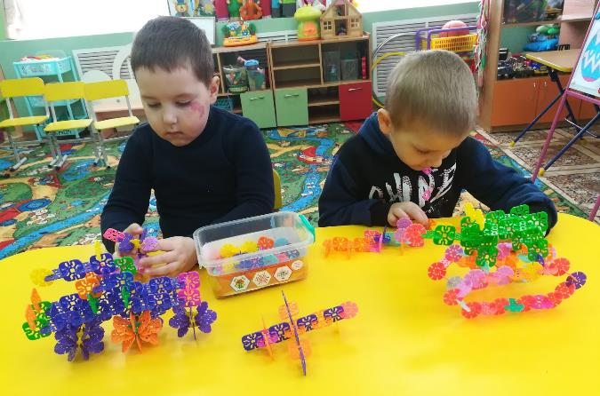
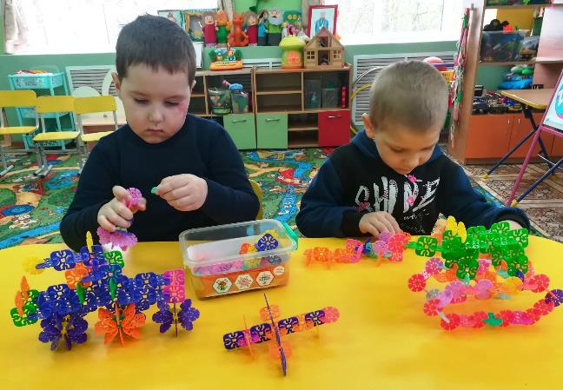

Slide 27
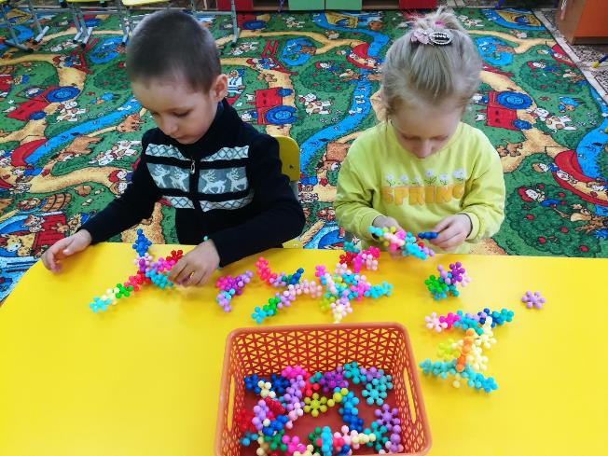
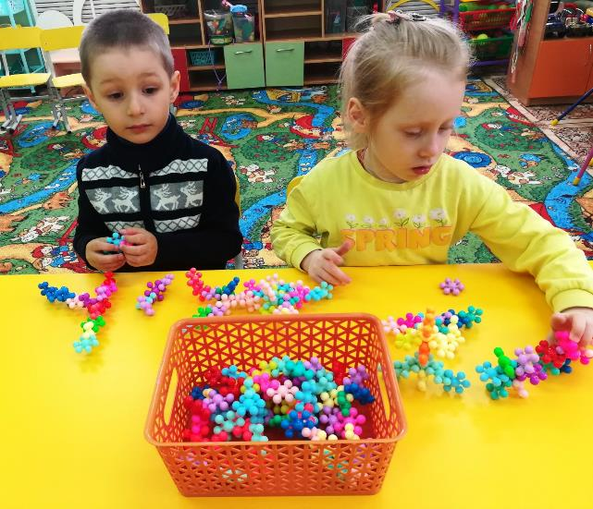

Slide 28
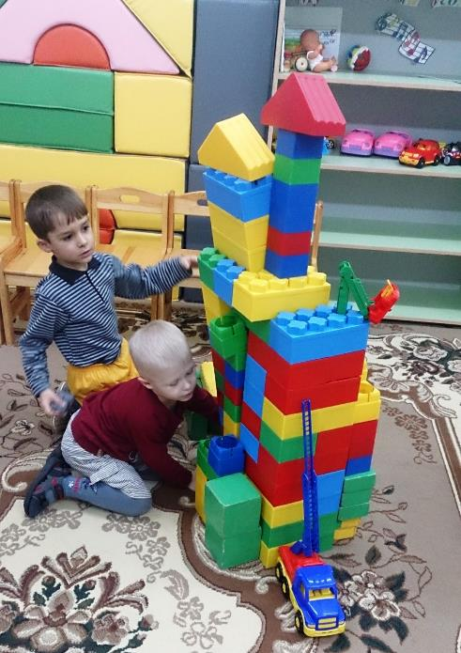
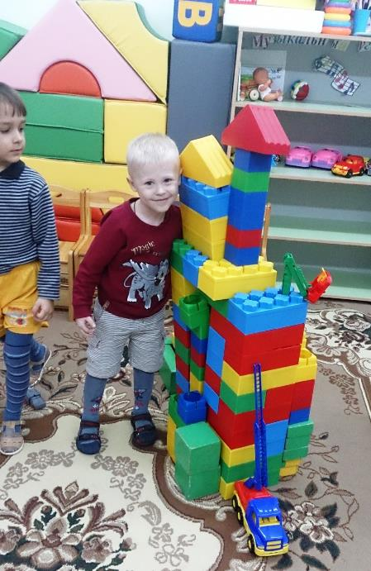

Slide 29
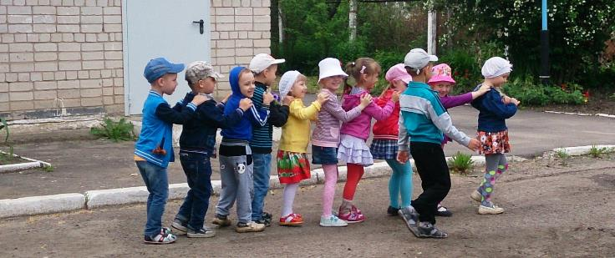
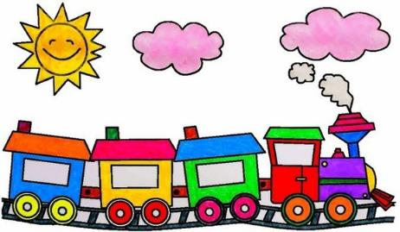
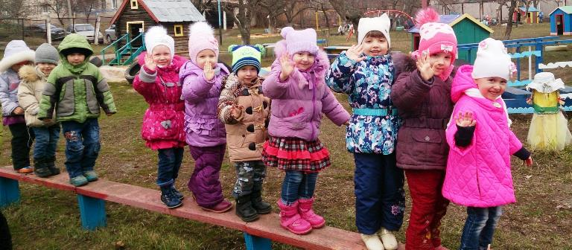
Игра-путешествие в детском саду

Slide 30
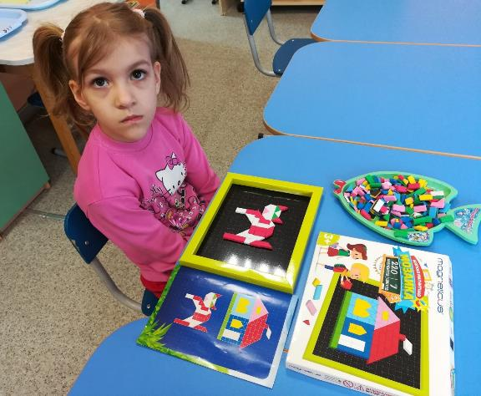
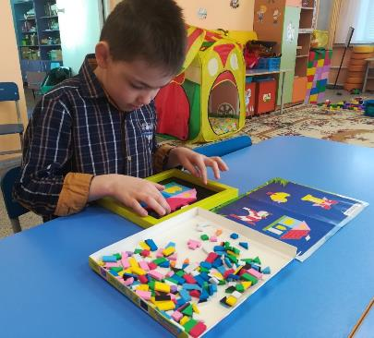
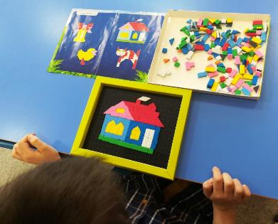
Дидактические игры

Slide 31
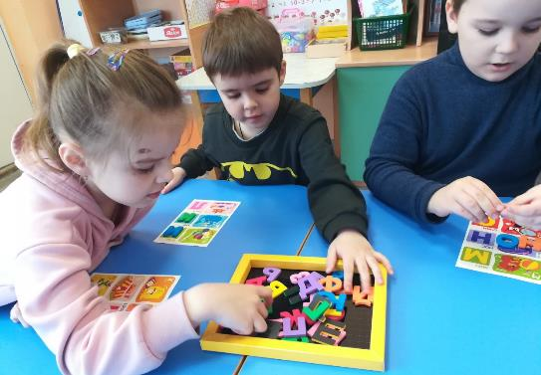
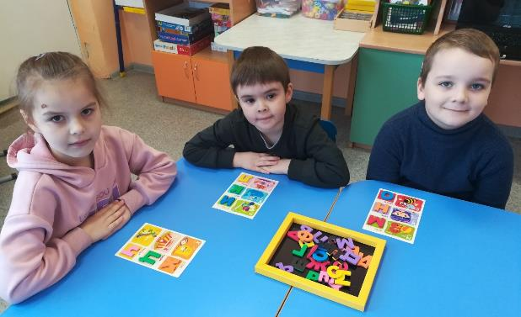
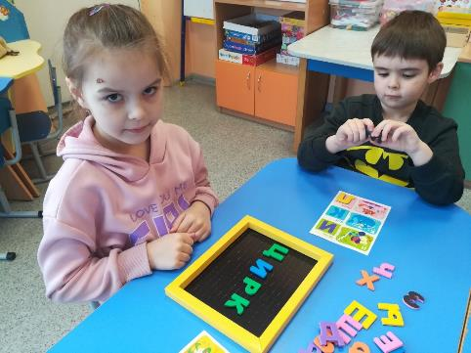
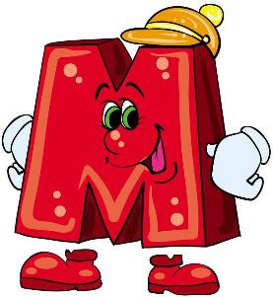

Slide 32
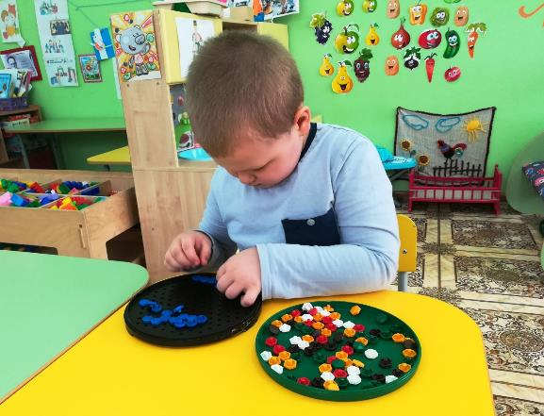
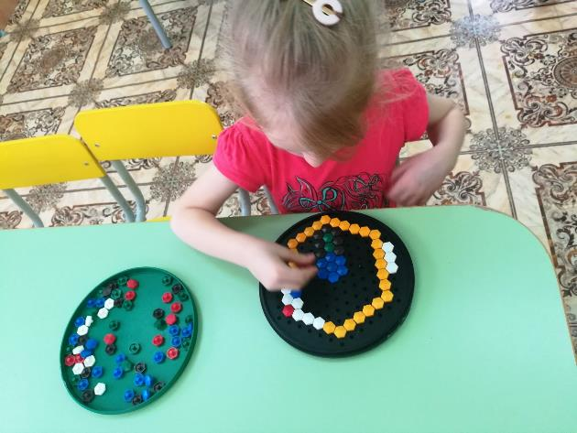

Slide 36
Экспериментирование

Slide 37
Театрализованная деятельность

Slide 39
Улитка-робот

